Slide 2
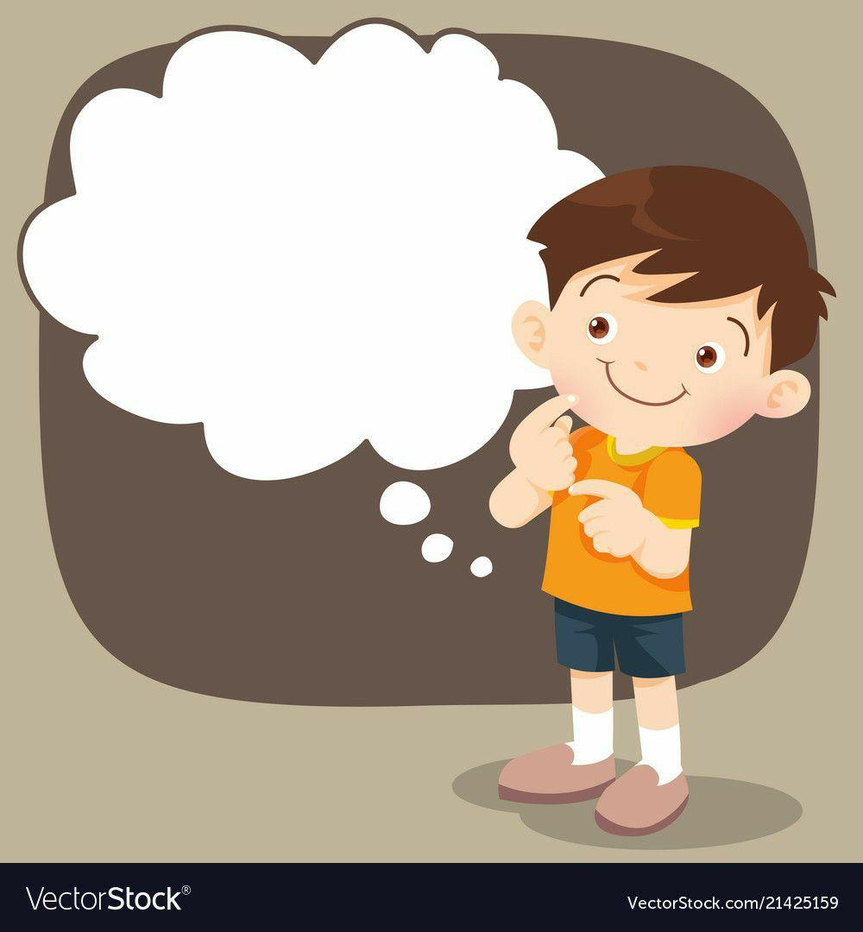
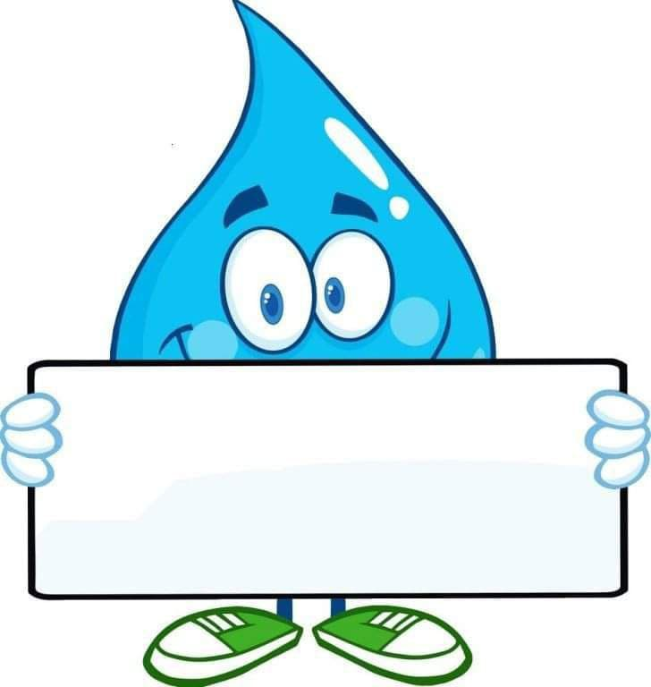
?
5-bo‘lim:
Katta bo‘lsam, kim bo‘laman?
105-dars

Slide 3
Katta bo‘lsangiz, kim bo‘lmoqchisiz? Yozing.

Slide 4
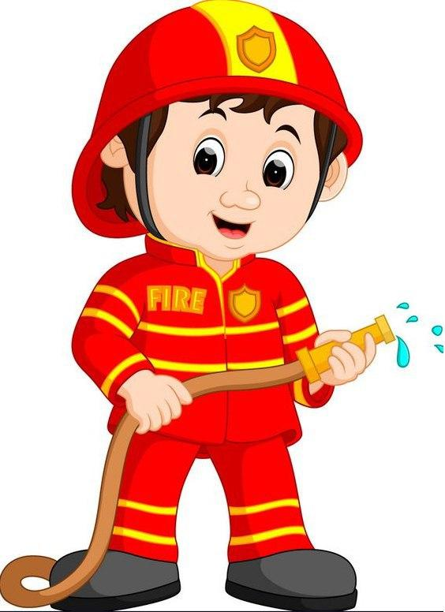
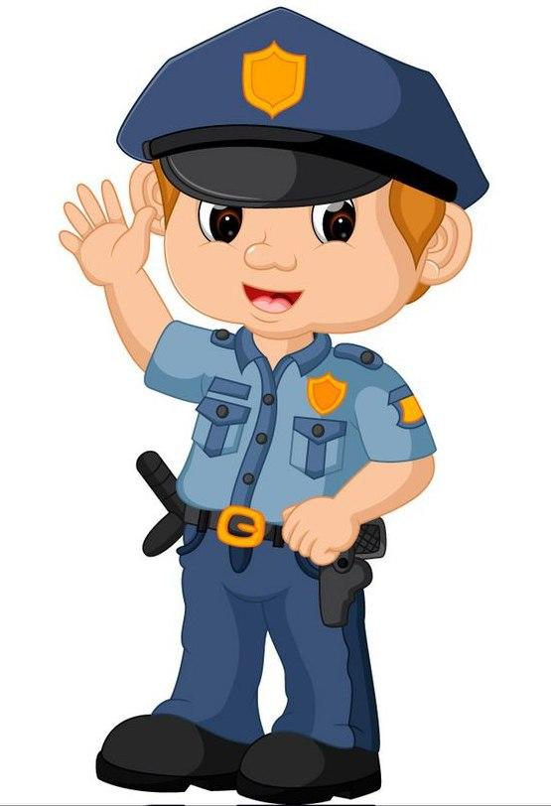
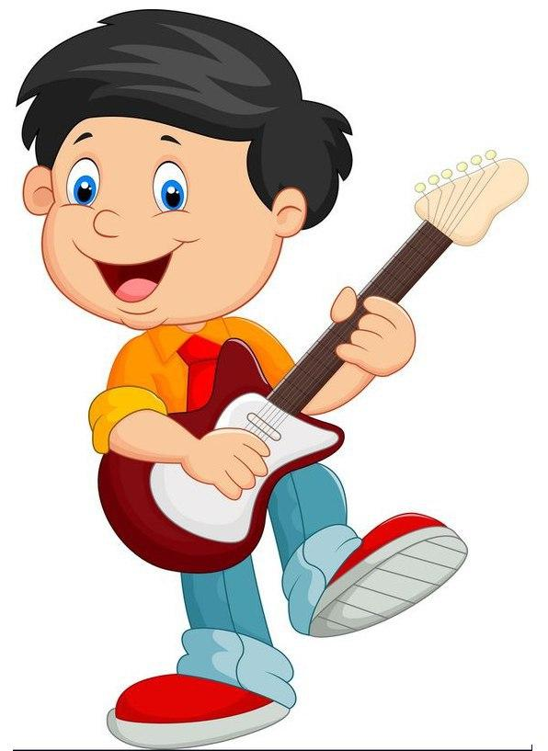
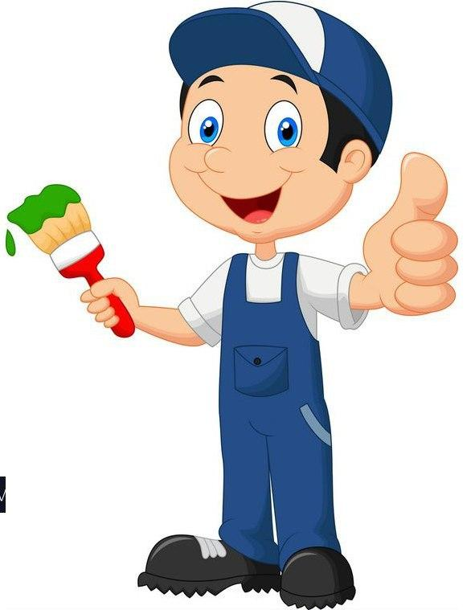
Katta bo‘lsangiz, kim bo‘lmoqchisiz? Yozing.
o‘t
o‘chiruvchi
bo‘yoqchi
militsioner
duradgor
qo‘shiqchi

Slide 5
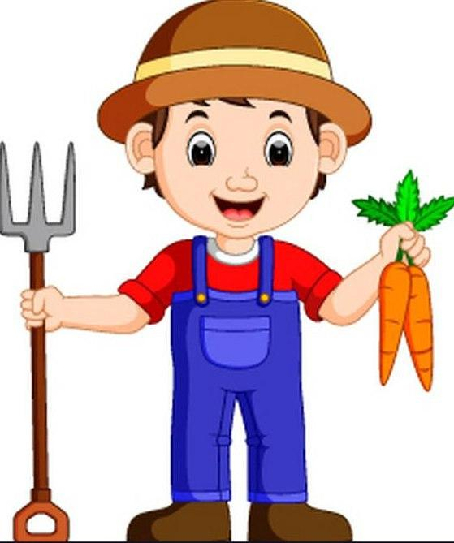
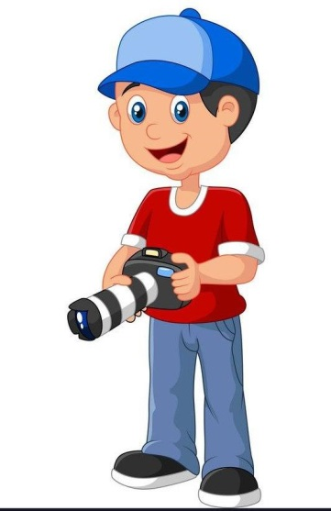
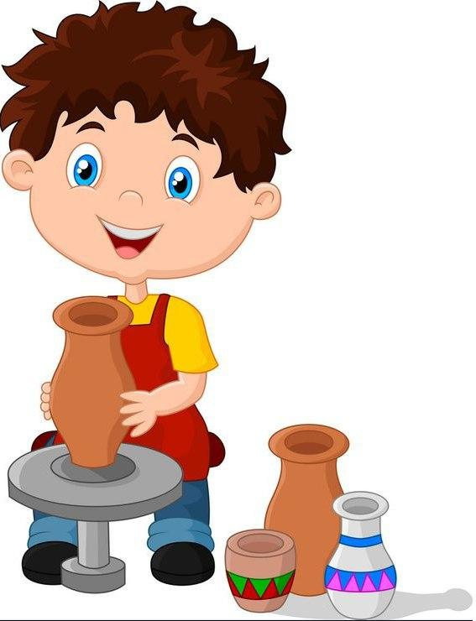
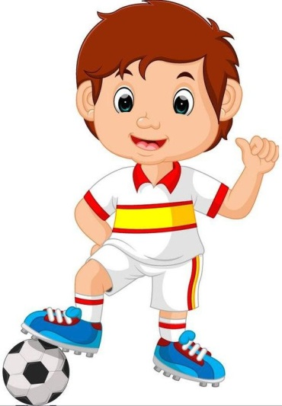
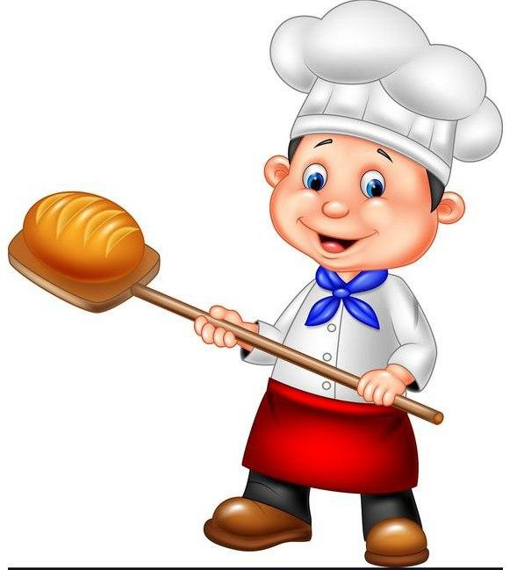
Katta bo‘lsangiz, kim bo‘lmoqchisiz? Yozing.
bog‘bon
oshpaz
operator
futbolchi
kulol

Slide 6
Savollarga javob bering.
1
Rasmda qaysi kasb egalari tasvirlangan?
2
Ular qayerda ishlaydi?
3
Yana qanday kasblarni bilasiz?
4
Nima uchun aynan shu kasb egasi bo‘lmoqchisiz?
Siz tanlagan kasbning boshqalarga qanday
foydasi bor?
5

Slide 7
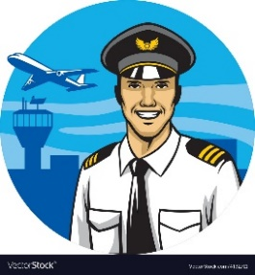
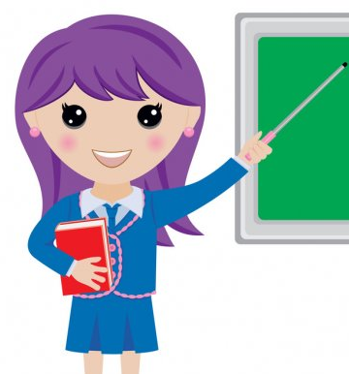
Moslashtiring.
chunki, ustozimga oʻxshab boshqalarga bilim bergim keladi.
Men
bo‘lmoqchiman,
chunki, parvoz qilishni yaxshi koʻraman.
Men
bo‘lmoqchiman,
chunki ovqat pishirishni yaxshi koʻraman.

Slide 8
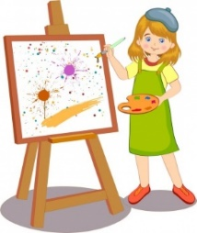
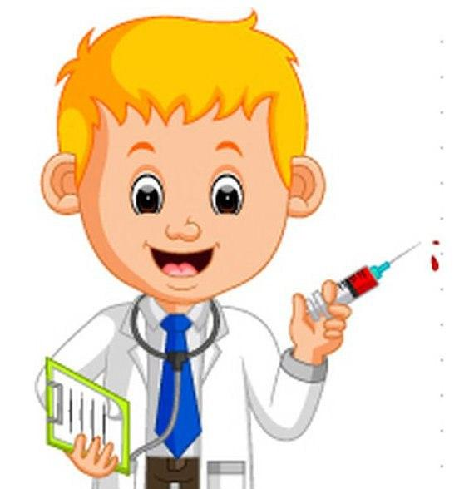
Moslashtiring
chunki, kasal odamni koʻrsam davolagim keladi.
Men
bo‘lmoqchiman,
chunki, yomon odamlarni tutib yaxshi odamlarni himoya qilgim keladi.
Men
bo‘lmoqchiman,
chunki, rasm chizishni yaxshi koʻraman.

Slide 9
Moslashtiring
chunki ovqat pishirishni yaxshi koʻraman.
Men
bo‘lmoqchiman,
chunki, yomon odamlarni tutib yaxshi odamlarni himoya qilgim keladi.
Men
bo‘lmoqchiman,
chunki, rasm chizishni yaxshi koʻraman.

Slide 10
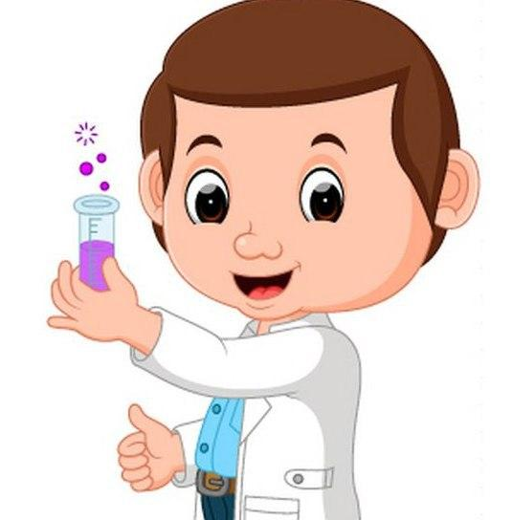
Moslashtiring
chunki, kasal odamni koʻrsam davolagim keladi.
Men
bo‘lmoqchiman,
chunki, ixtirolar qilib xalqqa foydam tegishini xohlayman
Men
bo‘lmoqchiman,
chunki, olovdan qoʻrqmayman, uni oʻchirib odamlar hayo-
tini saqlab qolaman.

Slide 11
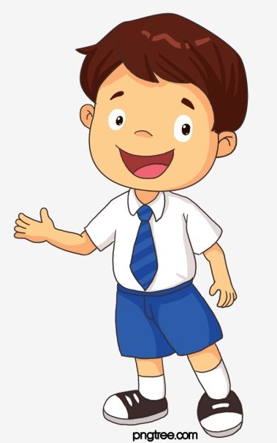
Bugungi dars haqida
oila a’zolaringiz bilan suhbatlashing

